Slide 1
Operating Systems
操作系统
L17 信号量临界区保护
Critical Section

Slide 2
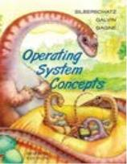
温故而知新：什么是信号量? 通
过对这个量的访问和修改，让大
家有序推进。哪里还有问题吗?
Operating Systems
- 2 -

Slide 3
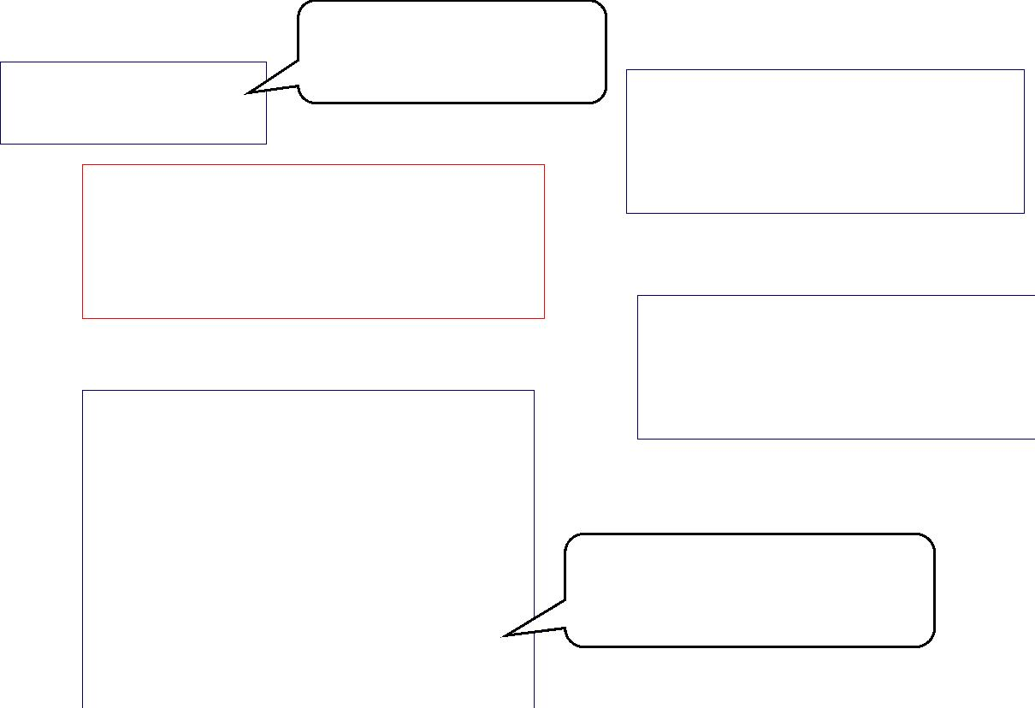

共同修改信号量引出的问题
初始情况
这是什么含义?
^{生产者P}1
empty = -1;
register = empty;
register = register - 1;
empty = register;
Producer(item) {
P(empty);
...}
生产者P₂
register = empty;
register = register - 1;
Empty = register;
一个可能的执行(调度)
P .register = empty;
1
P .register = P .register - 1;
1
1
P .register = empty;
2
P .register = P .register - 1; 最终的empty等于
2
2
empty = P .register;
多少?对吗?
1
empty = P .register;
2
Operating Systems
- 3 -

Slide 4
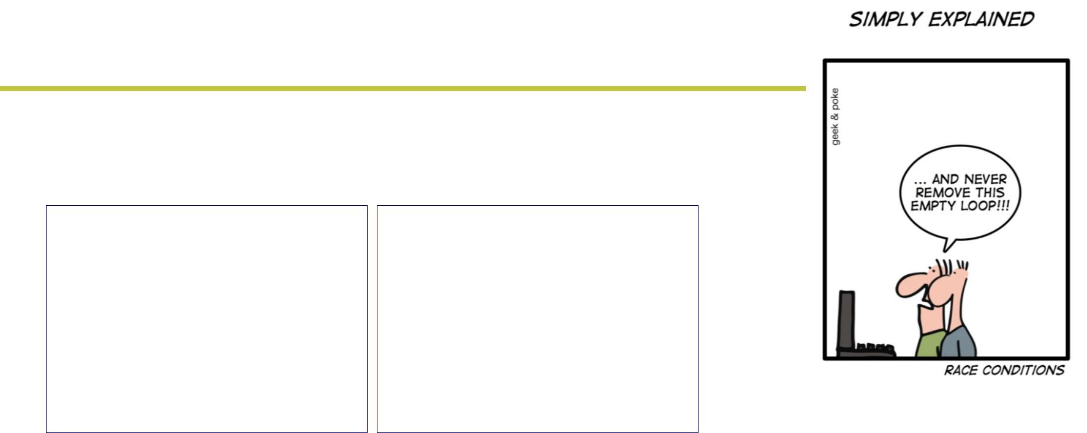

竞争条件(Race Condition)
■ 竞争条件: 和调度有关的共享数据语义错误
第i次执行
第j次执行
P .register = empty;
P .register = empty;
1
1
P .register = P .register - 1; P .register = P .register - 1;
1
1
1
1
P .register = empty;
empty = P .register;
2
1
P .register = P .register - 1; P .register = empty;
2
2
2
empty = P .register;
P .register = P .register - 1;
1
2
2
empty = P .register;
empty = P .register;
2
2
错误由多个进程并发操作共享数据引起
错误和调度顺序有关，难于发现和调试
问题：右面的图这两个人的方法
有效果吗?
Operating Systems
- 4 -

Slide 5

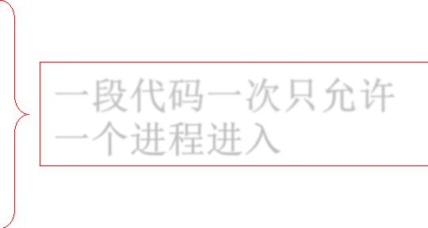




解决竞争条件的直观想法
生产者P₁
■ 在写共享变量empty
检查并给empty上锁
时阻止其他进程也访 P .register = empty;
1
P .register = P .register - 1;
问empty
1
1
生产者P
一段代码一次只允许
一个进程进入
2
检查empty的锁 ?
仍是那个执行序列
生产者P
em¹pty = P .register;
P .register = empty;
1
1
P .register = P .register - 1;
给empty开锁
1
1
P .register = empty;
生产者P₂
2
P .register = P .register - 1;
检查并给empty上锁
2
2
empty = P .register;
P .register = empty;
1
2
empty = P .register;
P .register = P .register - 1;
2
2
2
empty = C.register;
给empty开锁
Operating Systems
- 5 -

Slide 6
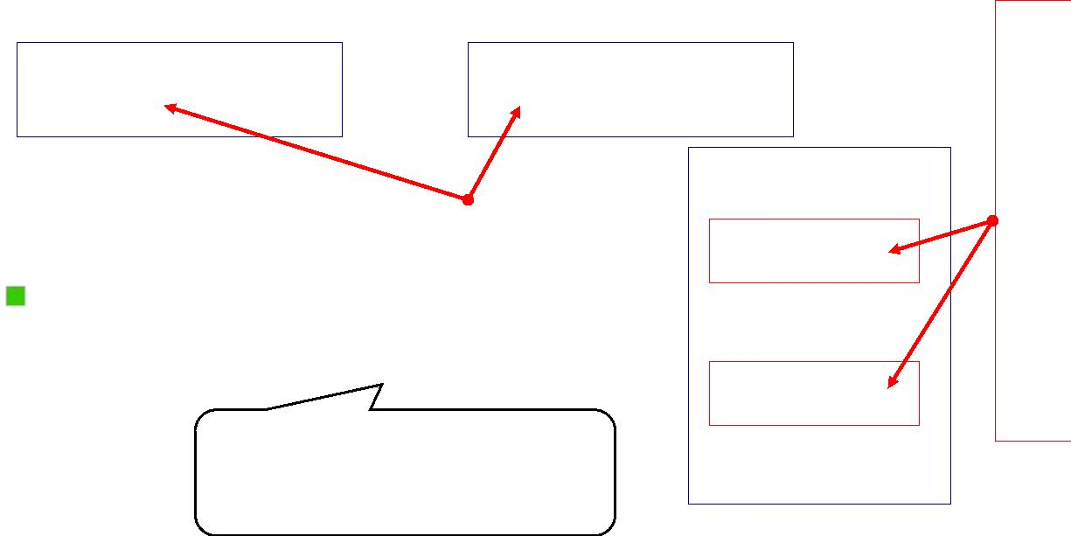
临界区(Critical Section)
■ 临界区: 一次只允许一个进程进入的该进程的那一段代码
生产者P₁
生产者P₂
这
是
我
们
要
解
决
的
核
心
empty--;
empty--;
剩余区
进入区
这就是临界区
一个非常重要的工作: 找出进
临界区
程中的临界区代码
退出区
读写信号量的代码一
定是临界区…
剩余区
进程代码结构
Operating Systems
- 6 -

Slide 7
临界区代码的保护原则
■ 基本原则：互斥进入: 如果一个进程在临界区中执行，则其他进程
不允许进入
这些进程间的约束关系称为互斥(mutual exclusion)
这保证了是临界区
■ 好的临界区保护原则
2. 有空让进: 若干进程要求进入空闲临界区时，
应尽快使一进程进入临界区
3. 有限等待: 从进程发出进入请求到允许进入，
不能无限等待
Operating Systems
- 7 -

Slide 8
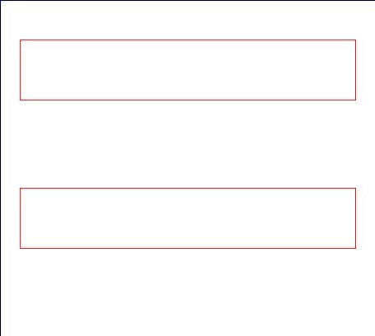
进入临界区的一个尝试 − 轮换法
问题: P 完成后不能接着再次
while (turn !=0) ;
while (turn !=1) ;
0
进入，尽管进程P 不在临界
1
临界区
临界区
区…(不满足有空让进)
turn = 1;
剩余区
turn = 0;
剩余区
进程P₀
进程P₁
满足互斥进入要求
Operating Systems
- 8 -

Slide 9
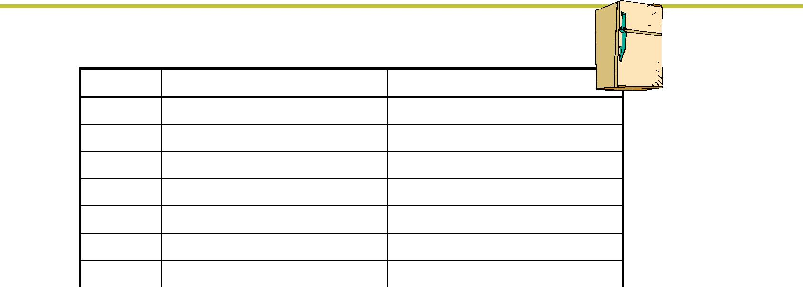
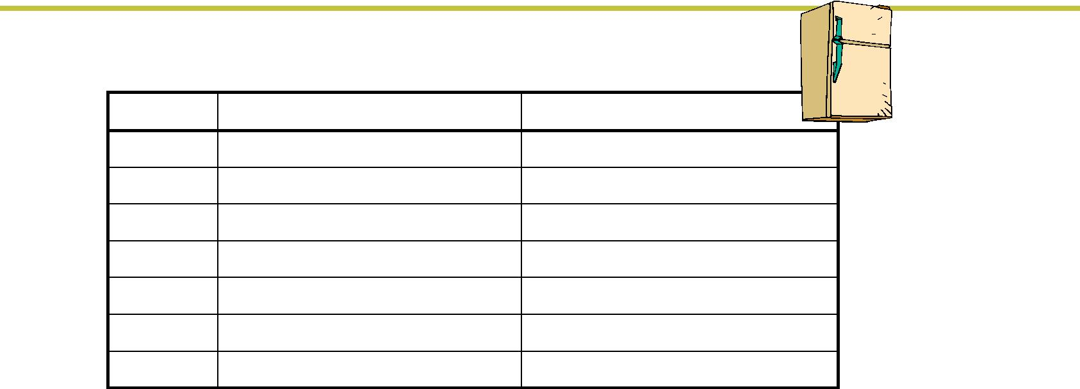

进入临界区的又一个尝试
■ 似乎没有任何头绪… 可借鉴生活中的道理
时间
丈夫
妻子
3:00 打开冰箱，没有牛奶了
3:05 离开家去商店
3:10 到达商店
打开冰箱，没有牛奶了
离开家去商店
3:15 买牛奶
3:20 回到家里，牛奶放进冰箱 到达商店
3:25
3:30
买牛奶
回到家里，牛奶放进冰箱
上面的轮换法类似于什么? 值日
更好的方法应该是立即去买，留一个便条
许多复杂的道理往往就埋藏在日常生活中!
Operating Systems
- 9 -

Slide 10

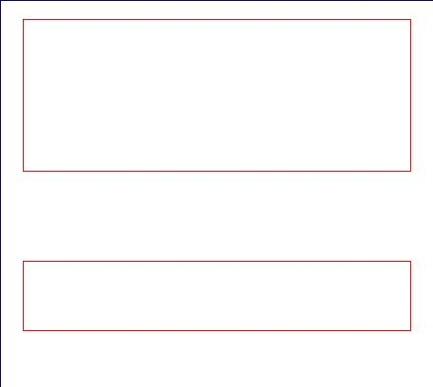
进入临界区的又一个尝试 − 标记法
计算机考虑
问题的方式
leave Note;
buy milk;
if(noMilk){
if(noNote){
leave Note;
if(noMilk){
if(noNote){
buy milk;
}
remove note;
}
}
}
remove note;
flag[0] = true;
while (flag[1]) ;
临界区
flag[1] = true;
while (flag[0]) ;
临界区
flag[0] = false;
剩余区
flag[1] = false;
剩余区
进程P₀
进程P
Operating Systems
- 10 -
1

Slide 11
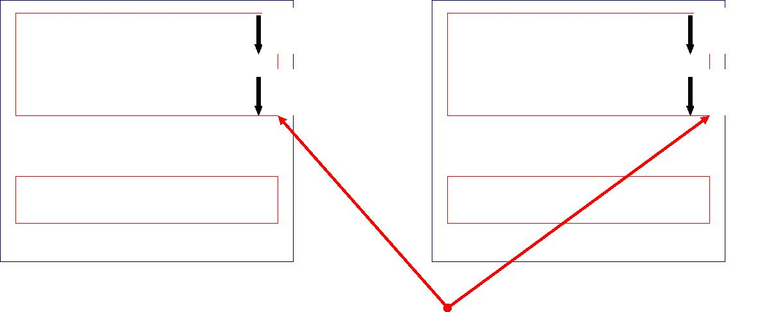

标记法能否解决问题?
■ 考虑下面的执行顺序
flag[0] = true;
(1)
flag[1] = true;
(2)
while (flag[1]) ; (3)
while (flag[0]) ; (4)
临界区
临界区
flag[0] = false;
剩余区
flag[1] = false;
剩余区
进程P₀
进程P₁
flag[0] = true
此时P 和P 的进入
0
请求会无限等待
1
flag[1] = true
Operating Systems
- 11 -

Slide 12
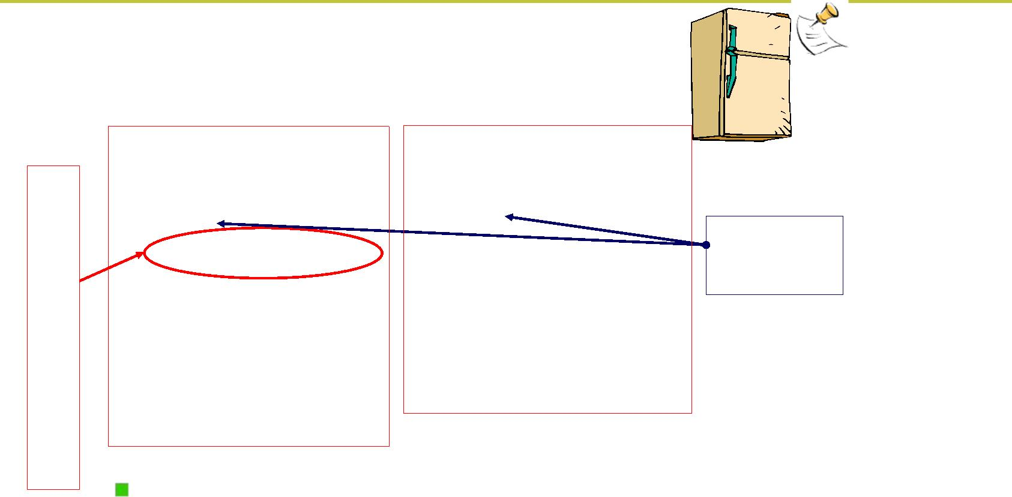
进入临界区的再一次尝试 − 非对称标记
■ 带名字的便条
+ 让一个人更加勤劳
A
丈夫(A)
妻子(B)
leave note A; leave note B;
while (note B) if (noNote A)
丈
夫
是
那
个
{ //X
{ //Y
do nothing; if(noMilk){
buy milk;
各种情况
都正确
}
更 if (noMilk) { }
勤
劳
的
buy milk; }
}
remove note B;
人
remove note A;
关键: 选择一个进程进入，另一个进程循环等待
Operating Systems
- 12 -

Slide 13
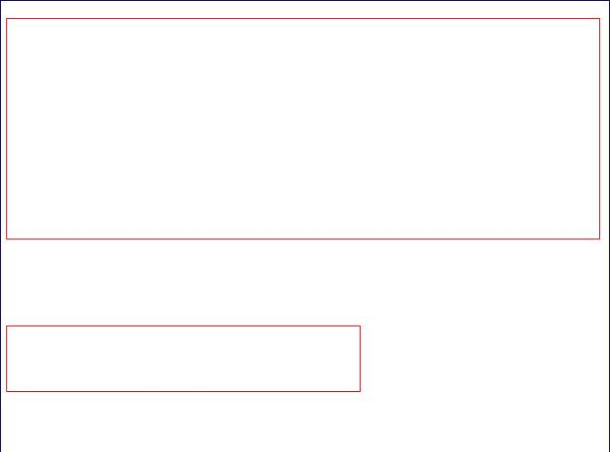
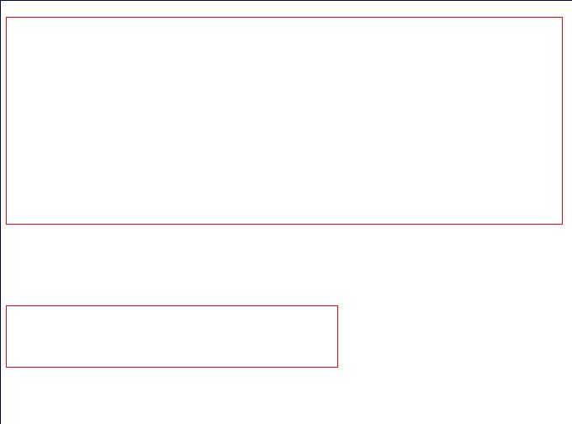
进入临界区Peterson算法
■ 结合了标记和轮转两种思想
flag[0] = true;
turn = 1;
flag[1] = true;
turn = 0;
while (flag[1] && turn == 1) ; while (flag[0] && turn == 0) ;
临界区
临界区
flag[0] = false;
剩余区
flag[1] = false;
剩余区
进程P₀
进程P₁
Operating Systems
- 13 -

Slide 14
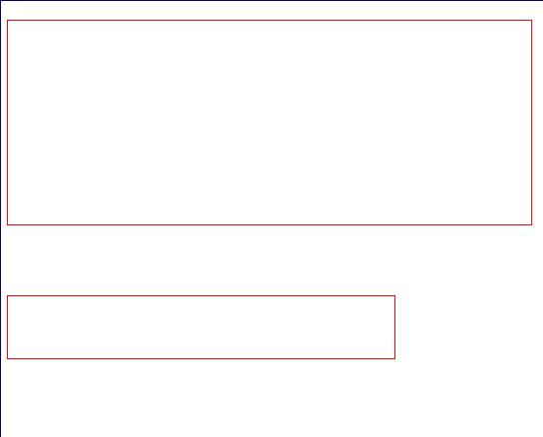
Peterson算法的正确性
满足互斥进入:
flag[i] = true;
turn = j;
如果两个进程都进入，则
flag[0]=flag[1]=true ，
turn==0==1，矛盾!
while (flag[j] && turn == j) ;
临界区
满足有空让进:
flag[i] = false;
剩余区
如果进程P 不在临界区，则
1
flag[1]=false，或者turn=0，
进程P_{i}
都P 能进入!
0
满足有限等待:
P 要求进入，flag[0]=true；后面的P 不可能一直进
0
1
入，因为P 执行一次就会让turn=0。
1
Operating Systems
- 14 -

Slide 15
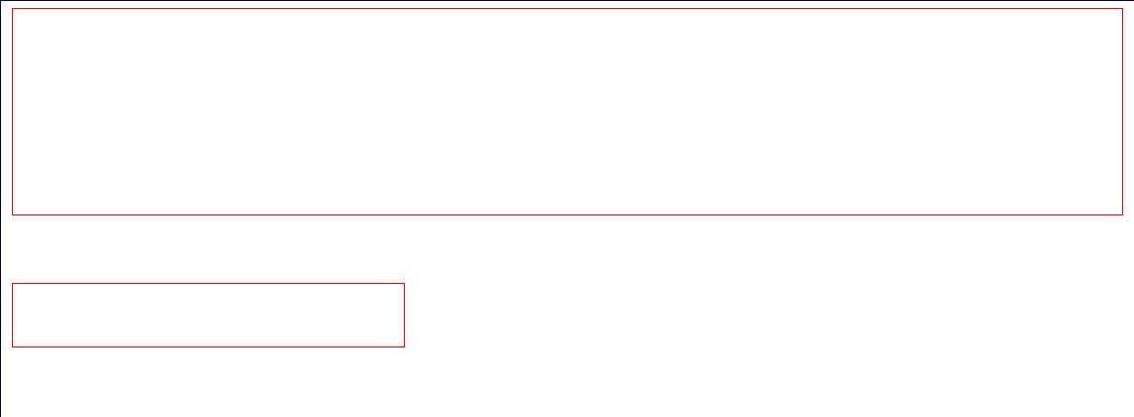
多个进程怎么办? − 面包店算法
■ 仍然是标记和轮转的结合
如何轮转: 每个进程都获得一个序号，
如何标记: 进程离开时序号为0，不为0的
序号最小的进入
序号即标记
面包店: 每个进入商店的客户都获得一个号码，号码最小的先得到服务；号码相
同时，名字靠前的先服务。
choosing[i] = true; num[i] = max(num[0], …, num[n-1])+1;
choosing[i] = false; for(j=0; j<n; j++) { while(choosing[j]);
while ((num[j] != 0) && (num[j], j)<(num[i], i])); }
临界区
进
程
P_{i}
num[i] = 0;
剩余区
Operating Systems
- 15 -

Slide 16

面包店算法的正确性
choosing[i] = true; num[i] = max(num[0], …, num[n-1])+1;
choosing[i] = false; for(j=0; j<n; j++) { while(choosing[j]);
进
程
P_{i}
while ((num[j] != 0) && (num[j], j)<(num[i], i])); }
临界区
num[i] = 0;
互斥进入: P 在临界区内，P 试图进入，一定有(num[i], i)<(num[k],k)，P 循环等
i
k
k
待。
有空让进: 如果没有进程在临界区中，最小序号的
进程一定能够进入。
有限等待: 离开临界区的进程再次进入一定排在最
后(FIFO)，所以任一个想进入进程至多等n个进程
Operating Systems
- 16 -

Slide 17
一个显然的感觉是: 太复杂了，
有没有简单一些的…
Operating Systems
- 17 -

Slide 18
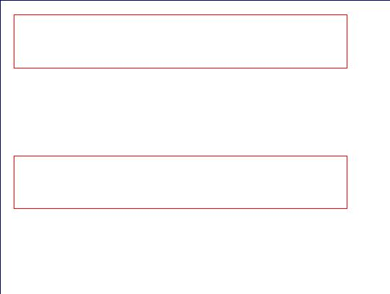

临界区保护的另一类解法…
■ 再想一下临界区：只允许一个进程进入，进入另
一个进程意味着什么?
被调度: 另一个进程只有被调度才能执行，才可能进
入临界区，如何阻止调度?
cli();
临界区
什么时候不好使?
多CPU(多核)…
问题：为什么不好使?
sti();
剩余区
进程P_{i}
Operating Systems
- 18 -

Slide 19

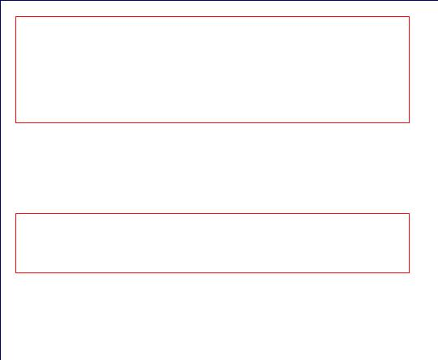
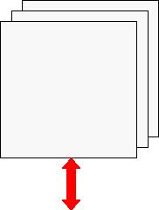
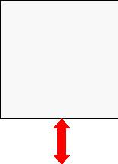
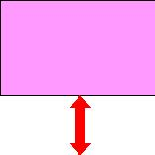
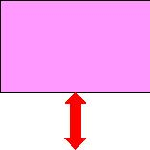
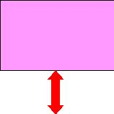
临界区保护的硬件原子指令法
boolean
while(TestAndSet(&
lock)) ;
TestAndSet(boolean &x)
一
{
}
boolean rv = x; 次
临界区
x = true;
执
行
完
毕
lock = false;
剩余区
return rv;
进程P_{i}
想一想: 多CPU情况好不好使?
内存 外设
CPU CPU CPU
Operating Systems
- 19 -

